Slide 1


Архитектор Качества

Slide 2

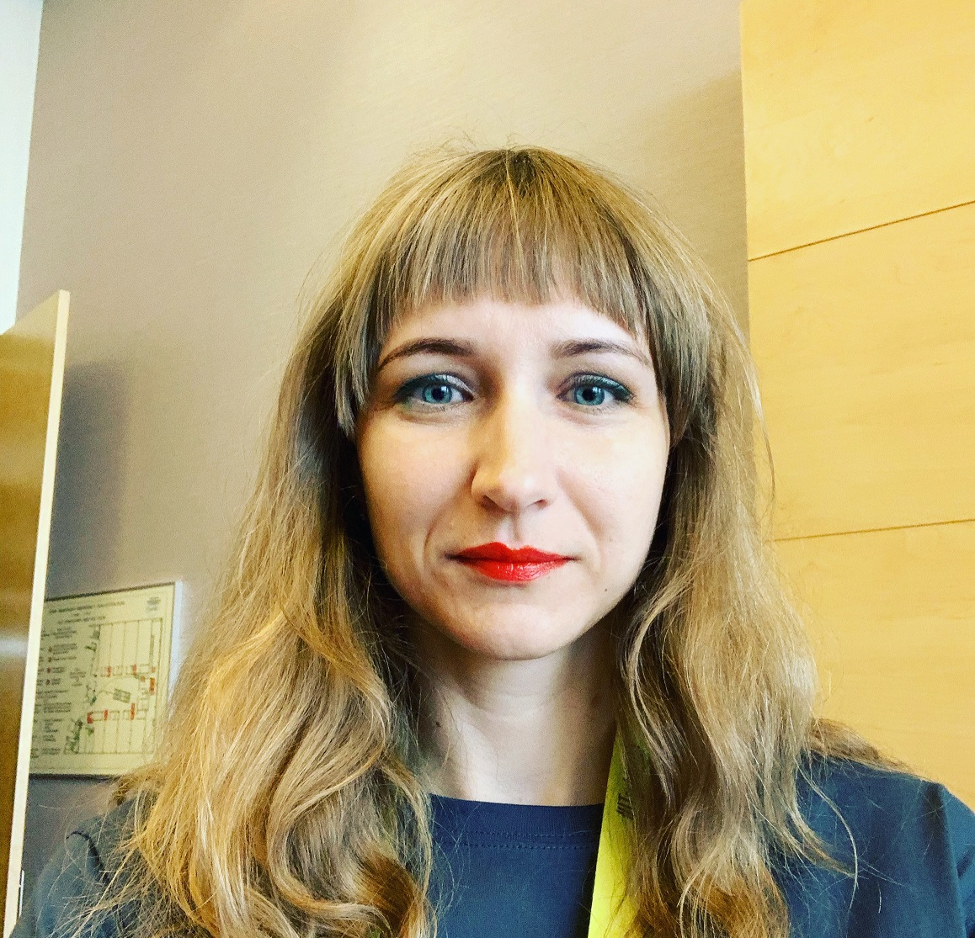
Обо мне
Меня зовут Ирина Спиридонова
Мой опыт в IT более 13 лет
Архитектор Качества
Lead SDET, основное направление - тестирование BigData
Куратор #spbqacommunity группы в Facebook и Instagram и Telegram
Notes:
Здравствуйте, Меня зовут Ирина Спиридонова и я архитектор качества.
Хотя я думаю, что сейчас архитектор качества – это как космонавт, о них много кто слышал, но никто не знает чем они занимаются.

Slide 3
Словарь
Quality Architect (QA) – Архитектор Качества
Solution Architect (SA) – Архитектор Решений
Business Analytic (BA) - Бизнес Аналитик
Lead (Test, Dev) – руководитель тестирования/разработки
Notes:
У нас сегодня всего 4 пункта, 4ый из которых будет практически. Я попробую научить вас фирменному взгляду архитектова

Slide 4
Содержание
Архитектора Качества
Проект без Архитектора Качества
Проект с Архитектором Качества
Когда не нужен Архитектор Качества
Notes:
У нас сегодня всего 4 пункта, 4ый из которых будет практически. Я попробую научить вас фирменному взгляду архитектова

Slide 5
Архитектор Качества
Notes:
Тестирование стало не только сервисом, но и поставщиком (разработчиком) ПО для заказчика. Поэтому в тестировании есть необходимость выделения подобной роли. Причем этот человек должен входить в проект вместе с SA, кто занимается продакшн-приложением, и начинать работать над всеми вопросами в тот же момент.

Slide 6
Так кто же всё-таки такой Архитектор Качества?
Это человек, который рассматривает задачу с точки зрения бизнеса, информации и технологий, согласовывает и прорабатывает функциональные и не функциональные требования к тестированию и интегрирует процесс контроля качества в каждый момент деливери.
Notes:
Тестирование стало не только сервисом, но и поставщиком (разработчиком) ПО для заказчика. Поэтому в тестировании есть необходимость выделения подобной роли. Причем этот человек должен входить в проект вместе с SA, кто занимается продакшн-приложением, и начинать работать над всеми вопросами в тот же момент.

Slide 7
Проект без Архитектора Качества
Notes:
И начнем мы не с теории, а сразу с практики. Представьте, у вас есть компания, назовем ее уникальным именем My Company. И к вам приходит друг, у которого компания с именем His Company, и говорит. У меня есть для тебя легенькая работа, надо заменить один компонент на другой, в частности одно хранилище данных на другое, я тебе за это заплачу, деньгами!
Ок, не вопрос, пошли заключать контракт.
Вы заключили контракт и пошли разбираться с системой и то, что вы увидели оказалось для вас маленьким сюрпризом.
Миграция баз данных, точнее Cassandra и все ее придатки заменялись на Snowflake:
в бизнес-процессе ежедневного, ежечасного и даже ежеминутного потока поставки и обработки данных.
подобных потоков было больше 50-ти.
Это должно было решить проблемы:
связанных с производительностью,
потерей данных,
расходами на содержание и покупку дополнительных лицензий на Cassandra и т.д

Slide 8
Кто решает задачи тестирования?
TEST LEAD
по процессам организовывает процессы работы команд
технический прорабатывает технические решения тестирования
Notes:
Test Lead должен организовать процессы тестирования на проекте. В его функции входило распределение задач, проведение внутренних митингов с тестировщиками, организация работы с заказчиком (выяснение деталей, ревью результатов) и т.д. То есть он был сосредоточен на текущем процессе и решении ежедневно встающих проблем/задач, а не в проработке задач подхода, стратегии, архитектуры тестирования.
Технический Test Lead, то в его ведении была работа с техническими решениями: организация разработки приложений для тестирования как процесса создания отдельного программного продукта, который подчиняется всем правилам разработки, например, создание unit-testов, интеграция с CI/CD процессами и т. д..

Slide 9
Проектная шкала начала тестирования
Testing
SA,
BA
Dev Lead,
Test Lead
Dev Team,
Test Team
UAT Team
Discovery
Implementation
Feedback
On-boarding
Notes:
Проработка с клиентом плана выхода в стадию приёмочного тестирования со стороны клиента (UAT).
Проработка с клиентом требований, когда считается, что функциональность может быть передана в UAT.
Проработка с клиентом допущений тестирования на разных типах окружений (очень тонкий момент). Поскольку обычно тестовое окружение не соответствует продакшн, то все вопросы, связанные с тестированием на другом окружении, должны быть проработаны с клиентом.
Проработка с клиентом допустимого расхождения метрик в различных типах тестирования. Например, какой результат ожидает увидеть клиент при перформанс тестировании? Может ему достаточно будет того, что система работает не хуже.
Сбор всех возможных метрик в цифрах, например, расхождение данных для этой таблицы допустимо не более чем на 10%, или время работы скрипта должно быть не более восьми часов.

Slide 10


Задача проекта: Миграция БД
Необходимо перенести:
200+ таблиц
50+ потоков данных
3 слоя
100+ трансформаций
Автозапуск всех процессов переливки
Notes:
И начнем мы не с теории, а сразу с практики. Представьте, у вас есть компания, назовем ее уникальным именем My Company. И к вам приходит друг, у которого компания с именем His Company, и говорит. У меня есть для тебя легенькая работа, надо заменить один компонент на другой, в частности одно хранилище данных на другое, я тебе за это заплачу, деньгами!
Ок, не вопрос, пошли заключать контракт.
Вы заключили контракт и пошли разбираться с системой и то, что вы увидели оказалось для вас маленьким сюрпризом.
Миграция баз данных, точнее Cassandra и её придаток в виде FilloDB заменялись на Snowflake:
в бизнес-процессе ежедневного, ежечасного и даже ежеминутного потока поставки и обработки данных.
подобных потоков было больше 50-ти.
Это должно было решить проблемы:
связанных с производительностью,
потерей данных,
расходами на содержание и покупку дополнительных лицензий на Cassandra и т.д

Slide 11
Ожидание: Задача проекта
Ежедневно:
Data source
Data source
Data source
По запросу:
Data consumer
Data consumer
Notes:
И начнем мы не с теории, а сразу с практики. Представьте, у вас есть компания, назовем ее уникальным именем My Company. И к вам приходит друг, у которого компания с именем His Company, и говорит. У меня есть для тебя легенькая работа, надо заменить один компонент на другой, в частности одно хранилище данных на другое, я тебе за это заплачу, деньгами!
Ок, не вопрос, пошли заключать контракт.
Вы заключили контракт и пошли разбираться с системой и то, что вы увидели оказалось для вас маленьким сюрпризом.

Slide 12
Ожидание: Задача проекта
Ежедневно:
Data source
Data source
Data source
По запросу:
Data consumer
Data consumer
Notes:
И начнем мы не с теории, а сразу с практики. Представьте, у вас есть компания, назовем ее уникальным именем My Company. И к вам приходит друг, у которого компания с именем His Company, и говорит. У меня есть для тебя легенькая работа, надо заменить один компонент на другой, в частности одно хранилище данных на другое, я тебе за это заплачу, деньгами!
Ок, не вопрос, пошли заключать контракт.
Вы заключили контракт и пошли разбираться с системой и то, что вы увидели оказалось для вас маленьким сюрпризом.

Slide 13
Реальность: Задача проекта
Каждые 2 часа
Data consumer
Geo Service API
Ежедневно:
Каждый час
Data source
Data source
Data source
По запросу
Каждые 4 часа
Data consumer
Data consumer
Notes:
И начнем мы не с теории, а сразу с практики. Представьте, у вас есть компания, назовем ее уникальным именем My Company. И к вам приходит друг, у которого компания с именем His Company, и говорит. У меня есть для тебя легенькая работа, надо заменить один компонент на другой, в частности одно хранилище данных на другое, я тебе за это заплачу, деньгами!
Ок, не вопрос, пошли заключать контракт.
Вы заключили контракт и пошли разбираться с системой и то, что вы увидели оказалось для вас маленьким сюрпризом.

Slide 14
Реальность: Задача проекта
Каждые 2 часа
Data consumer
Geo Service API
Ежедневно:
Каждый час
Data source
Data source
Data source
По запросу
Каждые 4 часа
Data consumer
Data consumer
Notes:
И начнем мы не с теории, а сразу с практики. Представьте, у вас есть компания, назовем ее уникальным именем My Company. И к вам приходит друг, у которого компания с именем His Company, и говорит. У меня есть для тебя легенькая работа, надо заменить один компонент на другой, в частности одно хранилище данных на другое, я тебе за это заплачу, деньгами!
Ок, не вопрос, пошли заключать контракт.
Вы заключили контракт и пошли разбираться с системой и то, что вы увидели оказалось для вас маленьким сюрпризом.

Slide 15
Реальность: Задача проекта
Real-time streaming
Geo Service API
Data consumer
Каждые 4 часа:
Real-time
Data source
Data source
Data source
По запросу
Real-time streaming
Data consumer
Data consumer
Notes:
И начнем мы не с теории, а сразу с практики. Представьте, у вас есть компания, назовем ее уникальным именем My Company. И к вам приходит друг, у которого компания с именем His Company, и говорит. У меня есть для тебя легенькая работа, надо заменить один компонент на другой, в частности одно хранилище данных на другое, я тебе за это заплачу, деньгами!
Ок, не вопрос, пошли заключать контракт.
Вы заключили контракт и пошли разбираться с системой и то, что вы увидели оказалось для вас маленьким сюрпризом.

Slide 16
Корректна ли новая система?
like-for-like
PRODUCTION
PRE-PRODUCTION
?
Table name | Cassandra | Snowflake
fdb_core_asset_info | 11 092 632 | 11 092 635
fdb_core_asset_info_ext1 | 11 090 370 | 11 090 373
fdb_core_service_card | 19 803 746 | 16 061 612
Notes:
Была только старая система и новая и пожелание: «Сделайте, чтобы работало, но с новой базой». Поэтому мы могли применять только подход like-for-like — сравнение результатов старой и новой системы. Всё осложнялось тем, что мы работали с продакшн-системой и ежедневно обновляемыми данными. К сожалению, мы не могли запускать нашу систему в то же время, что и продакшн-систему, и запускали её позже, а это приводило к тому, что данные в старой и новой системе различались.

Slide 17
Тестовое окружение?
TESTING ENV
TESTING ENV
Notes:
Была только старая система и новая и пожелание: «Сделайте, чтобы работало, но с новой базой». Поэтому мы могли применять только подход like-for-like — сравнение результатов старой и новой системы. Всё осложнялось тем, что мы работали с продакшн-системой и ежедневно обновляемыми данными. К сожалению, мы не могли запускать нашу систему в то же время, что и продакшн-систему, и запускали её позже, а это приводило к тому, что данные в старой и новой системе различались.

Slide 18

Авто тестирование
данных Cassandra vs ???
Сравнение
?
Сравнение
?
Notes:
Какие еще встали задачи перед тестированием? 1. руками сравнить эти обьемы данных не возможно, т.е. возникла необходимость в написании инструментов для автоматического сравнения
2. Причем эти инструменты так заинтересовали заказчика, что они попросили выпустить их для них как отдельные артефакты

Slide 19
А может так?
Report 1
Speed
Vehicle
Driver Name
Сравнение
Report 1
Speed
Vehicle
Driver Name
?
Notes:
На проекте все приложения, что были разработаны для тестирования, должны были быть отдельным продуктом, которые подчинялись всем правилам разработки и в итоге были бы поставлены заказчику
Причем со временем эти инструменты обрастали своей дополнительной функциональностью и выпускались в отдельном цикле разработки

Slide 20
Вопросы тестирования
Цели и Требования к тестированию
Ограничения тестирования
Функциональные требования к тестированию
Не функциональные требования к тестированию
Технологический стек автоматизации тестирования
CI/CD
…
Notes:
Кто вместе с заказчиком разработает нефункциональные требования к приложениям для тестирования? Solution Architect сказал, что это не их работа, т.к. SA работают с приложением.
Кто разработает требования к функциональности приложений для тестирования? Есть очевидные требования, но есть и неочевидные. Например, нужно ли нам хранить логи наших приложений и анализировать их?
Кто проработает окружение для приложений с клиентом и зафиксирует эти требования? Например, конкретно на этом проекте было ограничение по версии spark 1.4, и это было обнаружено только после создания приложения

Slide 21
Проект с Архитектором
Качества
Notes:
Тестирование стало не только сервисом, но и поставщиком (разработчиком) ПО для заказчика. Поэтому в тестировании есть необходимость выделения подобной роли. Причем этот человек должен входить в проект вместе с SA, кто занимается продакшн-приложением, и начинать работать над всеми вопросами в тот же момент.

Slide 22
Проектная шкала начала тестирования
Testing
SA,
BA
Dev Lead,
Test Lead
Dev Team,
Test Team
QA
UAT Team
Discovery
Implementation
Feedback
Notes:
Проработка с клиентом плана выхода в стадию приёмочного тестирования со стороны клиента (UAT).
Проработка с клиентом требований, когда считается, что функциональность может быть передана в UAT.
Проработка с клиентом допущений тестирования на разных типах окружений (очень тонкий момент). Поскольку обычно тестовое окружение не соответствует продакшн, то все вопросы, связанные с тестированием на другом окружении, должны быть проработаны с клиентом.
Проработка с клиентом допустимого расхождения метрик в различных типах тестирования. Например, какой результат ожидает увидеть клиент при перформанс тестировании? Может ему достаточно будет того, что система работает не хуже.
Сбор всех возможных метрик в цифрах, например, расхождение данных для этой таблицы допустимо не более чем на 10%, или время работы скрипта должно быть не более восьми часов.

Slide 23
Навыки Архитектора Качества
Техническими знаниями как в общем, так и в доменной области, где он работает, знать проблематику этой области, типичные ошибки, проблемы и способы их проверки.
Хорошими коммуникативными навыками, уметь обратить внимание заказчика на вопросы тестирования, проработать требования к тестированию, подходы тестирования, отчетность тестирования и множество сопутствующих вопросов, такие как окружение для тестирования.
Лидерскими навыками и быть проактивным, т.к. тестирование очень часто пытаются оставить на потом.
Хорошими знаниями о тестировании в целом, тестовой документации, процессах тестирования, отчетности тестирования, подходах и т.д.
Хорошими знаниями правил разработки ПО: релизной политики, политики версионирования, разбираться в процессах CI/CD и т. д.
Понимание архитектуры проектов
Notes:
Техническими знаниями как в общем, так и в доменной области, где он работает, знать проблематику этой области, типичные ошибки, проблемы и способы их проверки.
Хорошими коммуникативными навыками, уметь обратить внимание заказчика на вопросы тестирования, проработать требования к тестированию, подходы тестирования, отчетность тестирования и множество сопутствующих вопросов, такие как окружение для тестирования.
Лидерскими навыками и быть проактивным, т.к. тестирование очень часто пытаются оставить на потом.
Хорошими знаниями о тестировании в целом, тестовой документации, процессах тестирования, отчетности тестирования, подходах и т.д.
Хорошими знаниями правил разработки ПО: релизной политики, политики версионирования, разбираться в процессах CI/CD и т. д.

Slide 24
Задача проекта: ПО для Умный дом
SmartSensor Ltd.- это новая растущая компания. Их основной бизнес – это разработка оборудования для «умного» дома (сенсоры, адаптеры, контролеры и т.п.). Компания решила разработать свое собственное решение для «умного» дома.
Решение должно контролировать все сенсоры, сокеты, автоматизацию и вопросы безопасности и отсылать данные в облако.
Компания хочет использовать облачные мощности для аналитики и эффективной работы с ресурсами (мониторинг, обнаружение проблем, обновления).
Пользователи должны иметь доступ к SmartSensor центр управления с разных устройств(ноутбук, мобильный телефон, планшет) и понимать эффективность решения, видеть аналитику и настраивать специальные правила для контролеров (как: выключать свет если нету движения в течении 10 сек).
У системы должно быть минимальным время простоя. Один из критичных вопросов – это вопрос безопасности потому что потенциально должна быть возможность подключать дополнительные системы.
Ожидаемый уровень нагрузки – это работа с 10.000 домов в год по всей Европе в течении года и прирост в 5000 в течении года.
Notes:
SmartSensor Ltd.- это новая растущая компания. Их основной бизнес – это разработка оборудования для «умного» дома (сенсоры, адаптеры, контролеры и т.п.). Компания решила разработать свое собственное решение для «умного» дома.
Решение должно контролировать все сенсоры, сокеты, автоматизацию и вопросы безопасности и отсылать данные в облако.
Компания хочет использовать облачные мощности для аналитики и эффективной работы с ресурсами (мониторинг, обнаружение проблем, обновления).
Пользователи должны иметь доступ к SmartSensor центр управления с разных устройств(ноутбук, мобильный телефон, планшет) и понимать эффективность решения, видеть аналитику и настраивать специальные правила для контролеров (как: выключать свет если нету движения в течении 10 сек).
У системы должно быть минимальным время простоя. Один из критичных вопросов – это вопрос безопасности потому что потенциально должна быть возможность подключать дополнительные системы.
Ожидаемый уровень нагрузки – это работа с 10.000 домов в год по всей Европе в течении года и прирост в 5000 в течении года.

Slide 25
Взгляд Архитектора Решение
Функциональные требования
Для приложения в облаке
Для web-приложения
Для HUB системы
Для back-end системы
Для front-end системы
Для приложения для мобильного/планшета
Нефункциональные требования
ограничения
утверждения
атрибуты качества
Нагрузка
Безопасность
Доступность
…
SmartSensor Ltd. is a growing startup company. It is main business is manufacture of hardware components for smart house (sensors, adapters, controllers etc.). Recently, company decided to develop own smart house solution.
The solution should be able to control all sensors, sockets, automation and security aspects of the house and send all data to the cloud. Company wants to utilize cloud capabilities for analytic and effective house resource management (monitoring, problems detection, firmware updates).
Users should be able to access SmartSensor Control Center from different devices (desktop, smartphone, tablet) and understand efficiency of the house, see analytic and configure special rules for controllers (like switch off lights if there is no movement for 10 seconds).
System should be available with minimal downtime. The most critical aspect if the system is a security, because it potentially provides access to the most of the home's systems. We expect good level of performance to handle 10.000 of houses across Europe in one year, with 5000 annual grow rate.

Slide 26
Контекстная диаграмма от SA

Slide 27
Контекстная диаграмма взгляд тестировщика
Необходимо разработать:
Эмуляторы датчиков дома
Эмулятор сервисной компании
Автотесты API
Автотесты UI

Slide 28
Контекстная диаграмма взгляд QA lead
Разбиение тестов по suits
По типу тестирования
По фичам
Накладные расходы:
1 разработчик API авто-тестов
1 разработчики UI авто-тестов
1 разработчик для эмулятор
1 функциональный тестировщик
1 devops для интеграции с CI
1 тестировщик по нагрузочному тестированию
Анализ результатов тестировании работа с багами
Нагрузочное тестирование:
Ресурсы
Окружение
…
Документация:
Стратегия тестирования
Покрытие тестирования
Планы тестирования для:
Cloud системы
HUB системы
Описание:
e2e тестов
интеграционных тестов
функциональных тестов
Функциональное тестирование UI
Ресурсы
Окружение
…

Slide 29
Взгляд Архитектора Качества
SA: Функциональные требования
Для приложения в облаке
Для web-приложения
Для HUB системы
Для back-end системы
Для front-end системы
Для приложения для мобильного/планшета
Нефункциональные требования
Ограничения
Утверждения
Атрибуты качества
Нагрузка
Безопасность
Доступность
…
QA: Методы тестирования
Для приложения в облаке
UI тестирование
Для HUB системы
API тестирование
UI тестирование
Тестирование мобильных приложений
Нефункциональные требования
Проверка применение всех ограничений
Проверка применение всех утверждений
Атрибуты качества
Нагрузочное тестирование
Тестирование безопасности
Тестирования стабильности
…

Slide 30
Контекстная диаграмма взгляд
Архитектора Качества
1. Сколько тестовых фрэймворков? 2. Какая стратегия ветвления?
3. Какая стратегия внедрения в CI/CD?
4. Какой будет технологический стек? Определяем требования к инженерам тестирования на основе стека
5. Какие будут окружения?
Датчики:
1. Эмулировать API датчиков или создать стенд из реальных?
2. Сколько типов датчиков? 3. Какой протокол используется?
4. Будут ли датчики обновлять прошивку?
HUB Backend:
1. Как определить, что датчик сломался или провод обрезали?
2. Если HUB-ов несколько, то как проверить задержку синхронизации?
3. Какое масштабирование и проверить протокол HUBОв?
Хранилище данных: 1. Какая будет задержка с отображения с HUB?
2. Какие будет права у разных членов семьи?
3. Будет ли стриминг в DB для видео? 4. Будем ли хранить историю изменений?
HUB Frontend:
Есть ограничения Bluetooth соединение с клиентом?
Есть ограничения Wi-Fi соединение с клиентом?
Будет ли UI у HUB? Безопасно ли подключение к UI HUB?
Сервисная компания: 1. Есть ли тестовый клиент?
2. Какой протокол используется?
3. Какая задержка реакции?
4. Какой уровень доступности сервиса?

Slide 31
Shift - Left
Фаза сбора требований
Тестирование требований
Фаза дизайна
Создание архитектуры тестирования
Сокращение Time to Market
Сокращение количества багов на более поздних фазах
Оптимизация стоимости
Улучшение ожиданий заказчика
Функциональное тестирование
Разработка
Установка
E2E тестирование
Notes:
Тестирование стало не только сервисом, но и поставщиком (разработчиком) ПО для заказчика. Поэтому в тестировании есть необходимость выделения подобной роли. Причем этот человек должен входить в проект вместе с SA, кто занимается продакшн-приложением, и начинать работать над всеми вопросами в тот же момент.

Slide 32
Когда НЕ нужен Архитектор Качества?
Заказчик обладает своим пониманием тестирования, явная картина и налаженные процессы
Краткосрочный проект с типовой, несложной функциональностью
У заказчика есть свой Архитектор Качества
Заказчик отказался от тестирования

Slide 33


Компании с Архитектором Качества
Notes:
Quality Architect – это роль, которая
создает подход к тестированию системы до начала ее имплементации,
прорабатывает внедрение тестов в релизный цикл продукта,
прорабатывает приоритеты тестирования в зависимости от приоритетов продукта,
прорабатывает метрики тестирования и возможные отклонения этих метрик
согласовывает подходы, приоритеты, метрики с заказчиками
прорабатывает подходы к отображению результатов тестирования для заказчика

Slide 34
Заключение
Отрасль IT развивается, появляются новые задачи (вызовы если хотите) и в случае тестирования стала насущной выделенная позиция Архитектора Качества.
Естественно, все зависит от проекта, но в проектах, где позиция Архитектора Качества необходим, нужно привлекать к работе на самом начальном этапе, это позволит избежать проблем в будущем и поможет развитию проекта
Notes:
Рассказать про школу, сертификаты и литературу!!!!!

Slide 35
ВОПРОСЫ

Slide 36



Мои контакты
Iryna Spirydonava (w12345_)
Iryna_Spirydonava@epam.com
https://www.facebook.com/qualityarchitect/
https://t.me/qualityarchitect

